Slide 1
Diarree en obstipatie
MK2 LF2V P7

Slide 2
Deze nearpod gaat over:
Diarree: wat is het? Waardoor ontstaat het? Wat kunnen we eraan doen?
Obstipatie: wat is het? Waardoor ontstaat het? Wat kunnen we eraan doen?
Ziektebeelden die hiermee in verband staan.

Slide 3
Diarree: wat is het?
Vaker een dunnere ontlasting dan normaal, niet zelden waterdun;
Gaat meestal gepaard met buikkrampen;
Door een bepaalde oorzaak wordt er geen tot weinig vocht onttrokken uit de ontlasting (in de dikke darm) en ontstaat er een waterdunne brij.
Je kunt bij diarree onderscheid maken in acute diarree en chronische diarree.

Slide 4
Oorzaak: Plotselinge gastro-enteritis
Gastro staat voor maag, enteron is de complete dunne darm. Gastro-enteritis betekent dus maag-darminfectie.
Ontstaat meestal door besmetting met een bacterie, virus of parasiet. Soms door voedsel of medicatie.
Meest voorkomende vorm van acute diarree is de buikgriep (virus), hier is geen antibioticakuur voor nodig.

Slide 5
Viraal: buikgriep
Virussen worden uitgescheiden en verspreid via de ontlasting.
De buikgriep is heel besmettelijk en daarom zijn hygiëneregels bij deze griep ook essentieel!
Soms is er een kleine epidemie (bijvoorbeeld binnen het gezin of een peuterspeelzaal, verpleeghuis).

Slide 6
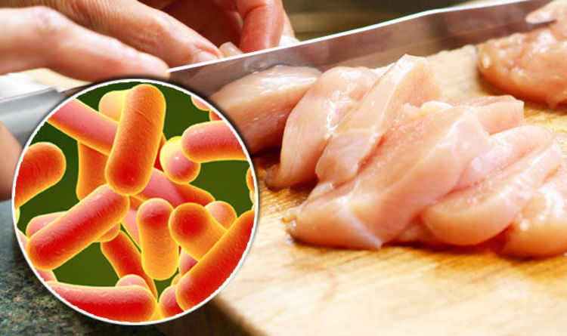
Bacteriële gastro-enteritis
Hierbij wordt de gastro-enteritis veroorzaakt door een bacterie.
Besmet water (legionella);
Besmet voedsel (salmonella).
Symptomen zijn o.a. bloed of slijm bij de ontlasting, waterdunne diarree en koorts (bacteriën veroorzaken een ontsteking, het CRP is hierbij vaak ook verhoogd.

Slide 7
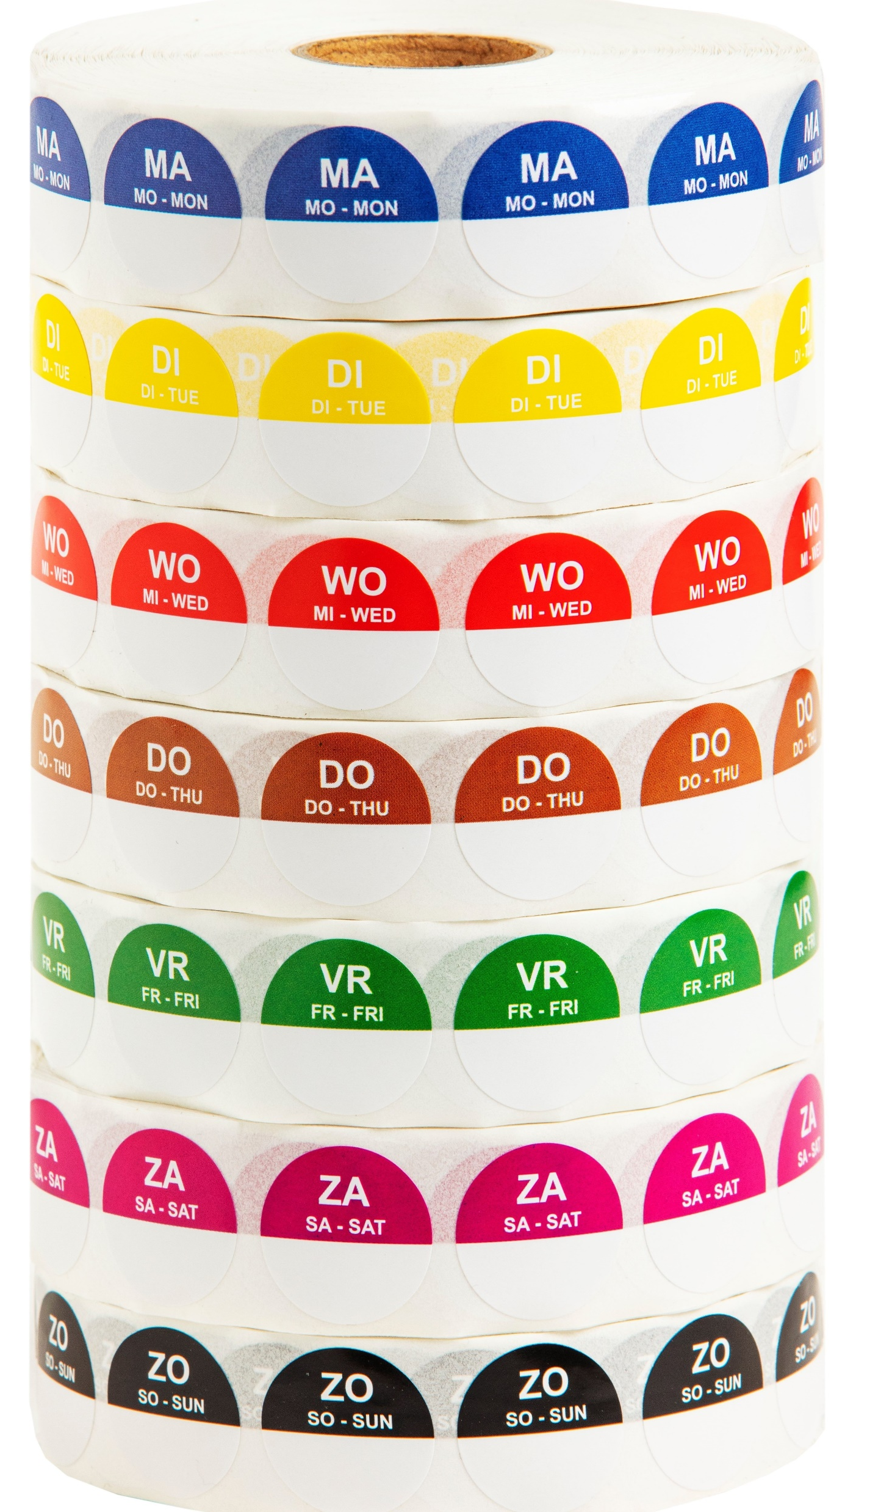
Voedselvergiftiging
Sommige bacteriën en schimmels produceren toxines (giftige stoffen). Hierbij ontstaat vaak binnen enkele uren al diarree na inname van het besmette voedsel.
Misselijkheid, braken, diarree.
Vooral bij schaaldieren, kip, rundvlees, melk en salades.
Oorzaak is het eten verkeerd bewaren (bijvoorbeeld te lang op kamertemperatuur i.p.v. in de koelkast.

Slide 8
Parasitaire gastro-enteritis
Hierbij wordt de gastro-enteritis veroorzaakt door een parasiet.
Wisselende structuur van ontlasting (normale en dunnere ontlasting wisselen elkaar af);
Duurt vaak langer dan 10 dagen;
Vooral mensen die naar de (sub)tropen zijn geweest;
Soms hechten parasieten zich aan het darmslijmvlies, dit zorgt voor ontstekingsreacties. Het slijmvlies zwelt op en geeft een pijnlijke buik en diarree.
Voorbeelden van een parasiet is bijvoorbeeld een aarsmade of lintworm.

Slide 9
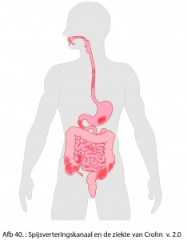
Andere oorzaken diarree:
Acute appendicitis (ontsteking van het wormvormig aanhangsel van de blinde darm);
Prikkelbare darmsyndroom (PDS);
Ziekte van Crohn (ontstekingsziekte van de darm);
Andere (chronische) darmziekten;
Medicijnen (antibiotica, NSAID’s, antihypertensiva, digoxine (verbetert pompkracht van het hart), lithium (vermindert stemmingswisselnigen), anti-epileptica)

Slide 10
Adviezen bij diarree
Meer drinken dan anders (liever geen vruchtensap, lightproducten of frisdranken);
Eet naar behoefte (is niet het belangrijkst, liever meer drinken);
Bij baby’s borst- of flesvoeding gewoon doorzetten;
Betrouwbaarheid OAC niet meer gewaarborgd, maatregelen nemen;
Handen goed wassen na elk toiletbezoek;
Verwissel bij baby’s vaak de luier
Reinig wc (deurkrukken), bekers, keukengerei steeds na gebruik.
Geneesmiddelen:
Loperamide (Imodium®): heeft een remmende werking op de diarree (vermindert in de eerste 2 dagen de frequentie. Heeft als bijwerking obstipatie.
ORS: bij gevaar voor uitdroging (Oral Rehydration Salt).

Slide 11
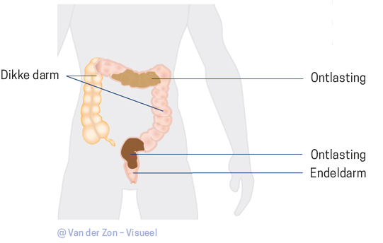
Obstipatie
Hierbij komt de ontlasting minder vaak dan normaal en is hard (minder dan 3 x per week). Gevolg hiervan is verstopping (obstipatie). Oorzaken:
Te weinig vezels in de voeding/te weinig drinken/te weinig beweging;
Medicijnen die verstopping veroorzaken (ijzerpillen, morfine);
Stress, ophouden van ontlasting;
Chronische (darm)ziektes, darmkanker;
Psychologische problematiek;
Soms ook geen oorzaak.

Slide 12
Symptomen en adviezen
Symptomen bij obstipatie: | Adviezen bij obstipatie:
Te weinig ontlasting | Gezonde voeding met voldoende vezels (vezels zorgen ervoor dat de ontlasting vocht vasthoudt, waardoor er zachtere faeces komt.
Buikpijn | Volkoren producten, peulvruchten, groentes en fruit
Opgeblazen gevoel | Minimaal 30 gram per dag aan vezels
Gasvorming, loze aandrang | 1,5 – 2 liter water per dag drinken
Gebrek aan eetlust | Bewegen, ten minste half uur per dag
Buikkrampen | Toiletbezoek nooit uitstellen
 | Behandeling met medicatie (laxeermiddel)

Slide 13
Medicijnen bij obstipatie
Contralaxantia | Osmotische laxantia | Volumevergrotende middelen
Prikkelen de darmwand, waardoor iemand sneller kan poepen. | Houdt vocht vast, mildwerkend. | Vullen de darmen, bevatten onverteerbare vezels die vocht vasthouden. Ontlasting wordt zachter.
Voorbeelden: Dulcolax®, microlax, klysma’s | Voorbeeld: lactulose(stroop), Macrogol | Voorbeeld: psylliumvezels (Metamucil®)
Indicatie: ter voorbereiding OK of darmonderzoek (coloscopie), of als iemand bedlegerig is, of osmotische laxantia hun werk niet genoeg doen om de ontlasting op gang te laten komen. | Mag langdurig gebruikt worden, ‘s ochtends innemen. Indicatie: symptomatische behandeling van obstipatie of wanneer zachte ontlasting gewenst is (zoals bij aambeien, of na een operatie aan colon of anus) | Indicatie: chronische obstipatie, of wanneer zachte ontlasting gewenst is (zoals bij aambeien, of na een operatie aan colon of anus).

Slide 14
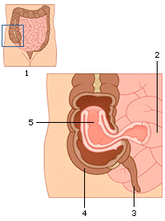
Complicaties bij obstipatie
Ileus (darmobstructie): hierbij treedt er een afsluiting van de darm op: hevige koliekpijn, braken, opgezette buik (ontlasting kan geen kant op), soms met gevolg fecaal braken;
Invaginatie: bij kinderen zal een deel van de darm uitstulpen in het naastgelegen gedeelte van de darm.

